Slide 1
1. 파이썬 시작하기
01 프로그래밍 언어란?
02 파이썬이란?
03 파이썬 설치하고 실행하기
04 파이썬 IDLE 활용하기

Slide 2
학습목표
프로그래밍 언어에 대해 이해합니다.
파이썬 언어의 개념과 특징을 이해합니다.
파이썬을 설치하고 IDLE 활용법을 실습합니다.
파이썬으로 프로그램을 작성하는 방법을 학습합니다.

Slide 3
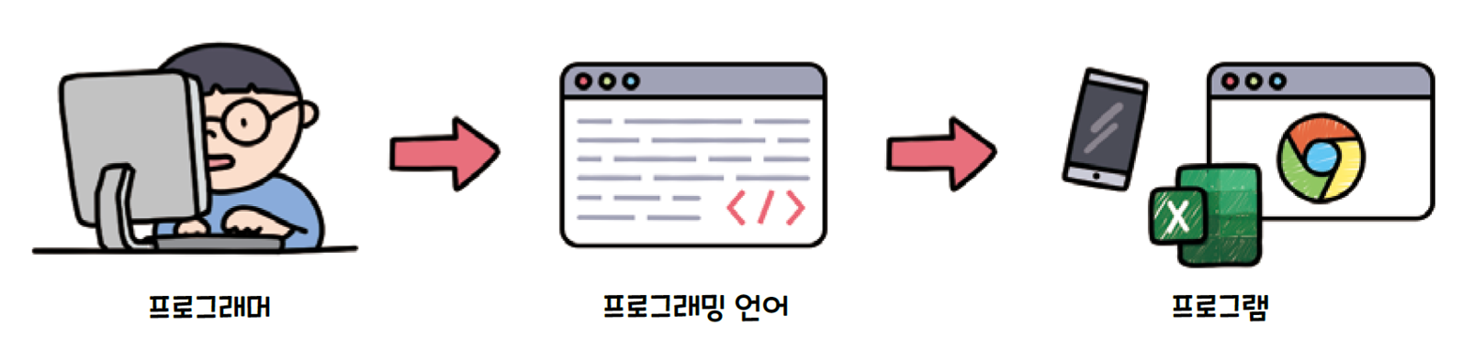
프로그래밍 언어란?

Slide 4
프로그램, 프로그래밍 언어, 프로그래머
프로그램(Program)
컴퓨터와 스마트폰에 들어 있는 많은 소프트웨어
유튜브, 메시지, 전화, 카카오톡 등
프로그램, 소프트웨어(Software), 애플리케이션(Application), 앱(App), 응용 프로그램 모두 동일한 용어입니다.

Slide 5
프로그램, 프로그래밍 언어, 프로그래머
프로그래밍(Programming)
프로그램을 만드는 작업
프로그래밍 언어(Programming language)
사람이 이해하는 말을 언어라고 부르듯이 컴퓨터가 이해하는 언어를 의미
프로그래머(Programmer)
프로그래밍 언어를 사용하여 소프트웨어나 앱을 만드는 직업을 가진 사람을 의미

Slide 6
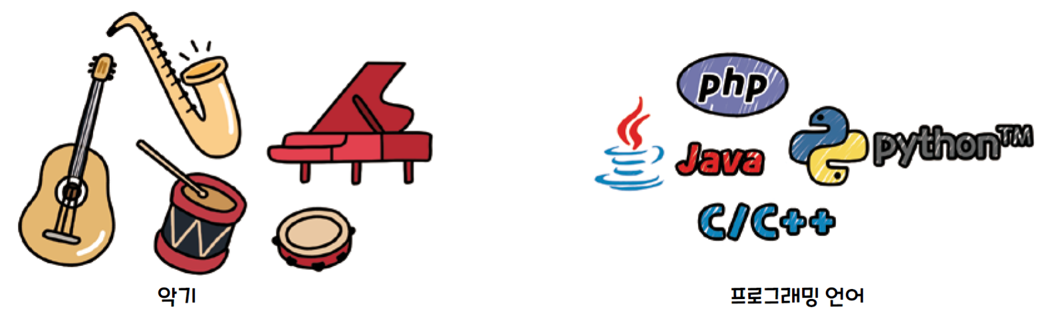
프로그래밍 언어의 종류
악기와 프로그래밍 언어
악기의 종류가 다양하듯이 프로그래밍 언어의 종류도 다양함.
C, C++, Java, C#, 파이썬 등
인기가 없는 언어까지 따지면 수백 가지 이상임
C를 사용하면 C프로그래머, 파이썬을 사용하면 파이썬 프로그래머
여러 프로그래밍 언어를 다루는 프로그래머도 많음.

Slide 7
프로그래밍 언어의 분류
컴파일러(Compiler) 언어
컴파일(Compile) : 소스 코드를 기계어로 번역하는 과정
소스 코드를 실행 가능한 기계어로 일괄 번역한 후에, 번역이 완료되 파일(*.exe)을 실행하는 언어를 의미함.
스크립트(Script) 언어
소스 코드를 한 줄씩 읽어서 실행하는 언어
스크립트 언어는 별도의 실행파일이 생성되지 않음
대표적인 스크립트 언어 : 파이썬, 자바스크립트(JavaScript), 펄(Perl) 등
스크립트 언어와 인터프리터(Interpreter) 언어는 같은 용어입니다. 어떤 용어를 사용해도 관계 없지만, 요즘은 인터프리터보다는 스크립트라는 용어를 더 많이 사용합니다.

Slide 8
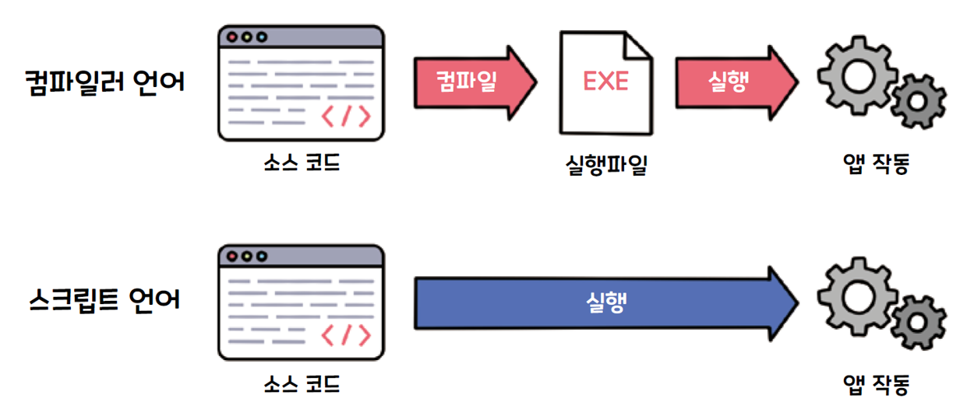
프로그래밍 언어의 분류
컴파일러 언어 vs 스크립트 언어
컴파일러 언어는 한번에 기계어로 번역하여 목적 프로그램으로 만들어 두기 때문에 스크립트 언어보다 속도가 빠름
스크립트 언어는 컴파일러 언어보다 빠른 시간 안에 배울 수 있음.

Slide 9
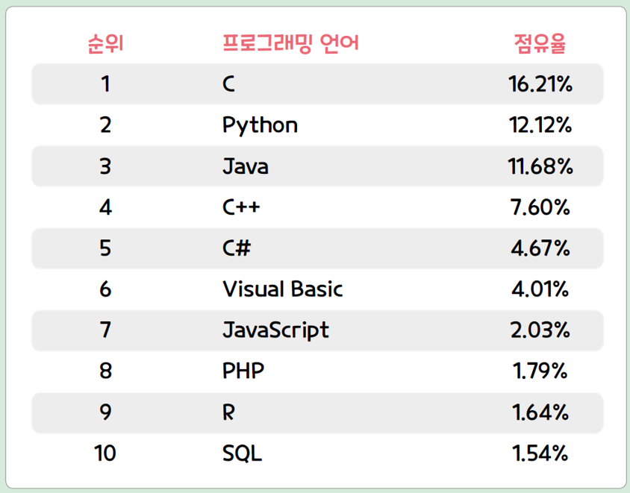
프로그래밍 언어의 분류

Slide 10
1. 파이썬 시작하기
01 프로그래밍 언어란?
02 파이썬이란?
03 파이썬 설치하고 실행하기
04 파이썬 IDLE 활용하기

Slide 11
학습목표
프로그래밍 언어에 대해 이해합니다.
파이썬 언어의 개념과 특징을 이해합니다.
파이썬을 설치하고 IDLE 활용법을 실습합니다.
파이썬으로 프로그램을 작성하는 방법을 학습합니다.

Slide 12

파이썬(Python)
파이썬이란?
파이썬은 귀도 반 로섬(Guido van Rossum)이라는 프로그래머가 만든 언어, 1991년도에 공식적으로 발표.
파이썬(Python)의 사전적인 의미는 비단뱀으로, 파이썬의 로고를 보면 파란색과 노란색 비단뱀 두 마리가 서로 얽혀 있음.

Slide 13
파이썬의 특징
파이썬의 장점
무료 오픈 소스와 강력한 기능 제공
사용의 용이성
다양하고 강력한 외부 라이브러리 제공
강력한 웹 개발 환경 제공
파이썬의 단점
다른 언어에 비해 실행 속도가 느림.
모바일 컴퓨팅 분야에 지원이 약함.
하드웨어 제어 등과 관련된 부분도 사용하기가 쉽지 않음.
구글 검색을 통해서 파이썬의 역사와 특징을 조사하고 파워포인트로 작성하시오.

Slide 14
1. 파이썬 시작하기
01 프로그래밍 언어란?
02 파이썬이란?
03 파이썬 설치하고 실행하기
04 파이썬 IDLE 활용하기

Slide 15
학습목표
프로그래밍 언어에 대해 이해합니다.
파이썬 언어의 개념과 특징을 이해합니다.
파이썬을 설치하고 IDLE 활용법을 실습합니다.
파이썬으로 프로그램을 작성하는 방법을 학습합니다.

Slide 16
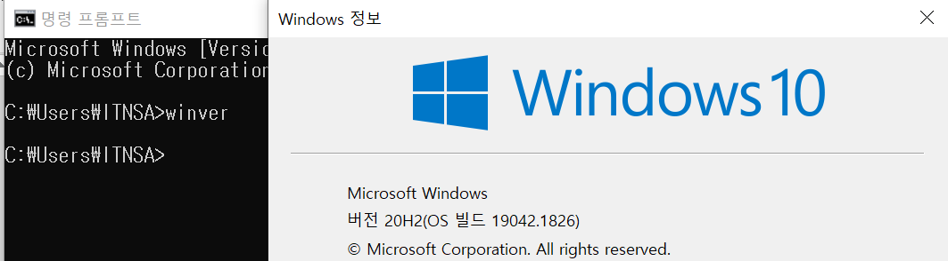
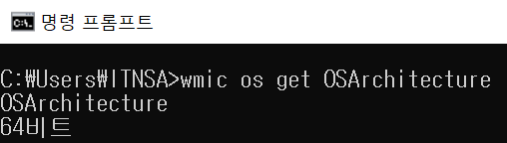
파이썬 설치
컴퓨터의 운영체제 및 64bit/32bit 확인하기

Slide 17
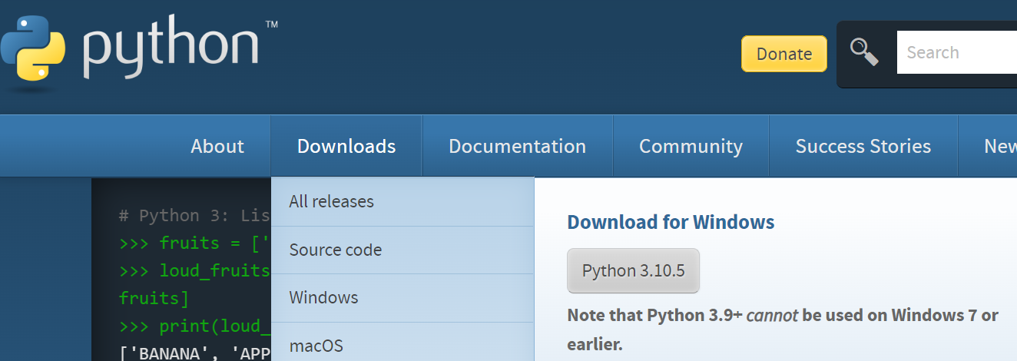
파이썬 설치
파이썬 홈페이지(https://www.python.org)

Slide 18
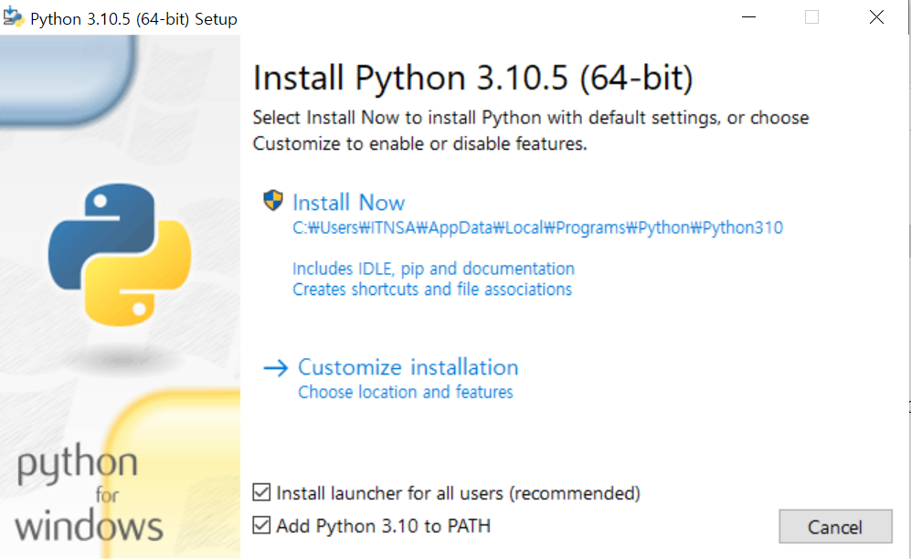
파이썬 설치
다운로드가 완료되면 설치 파일 실행
제일 아래의 <Add Python 3.10 to PATH>를 선택
[Install Now]를 클릭하여 설치를 시작

Slide 19
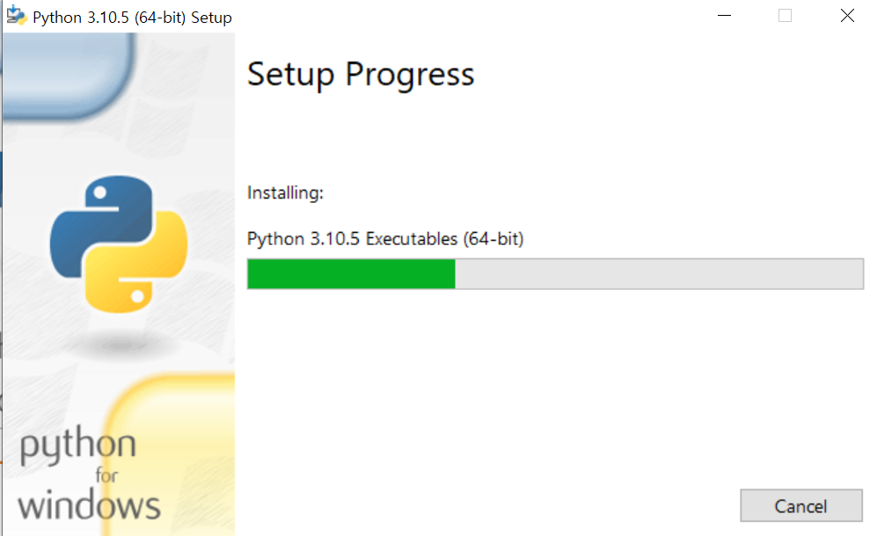
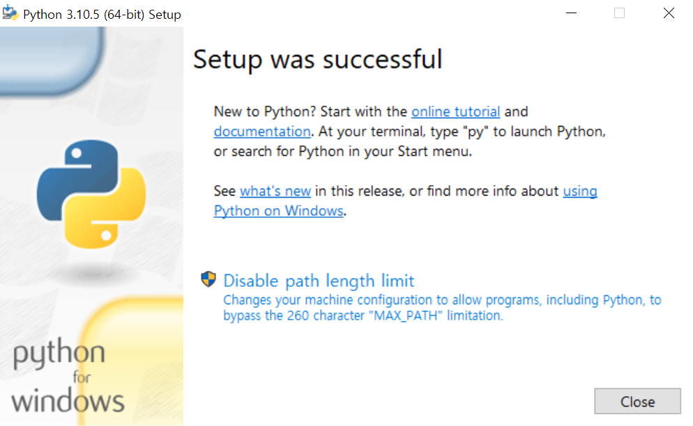
파이썬 설치

Slide 20
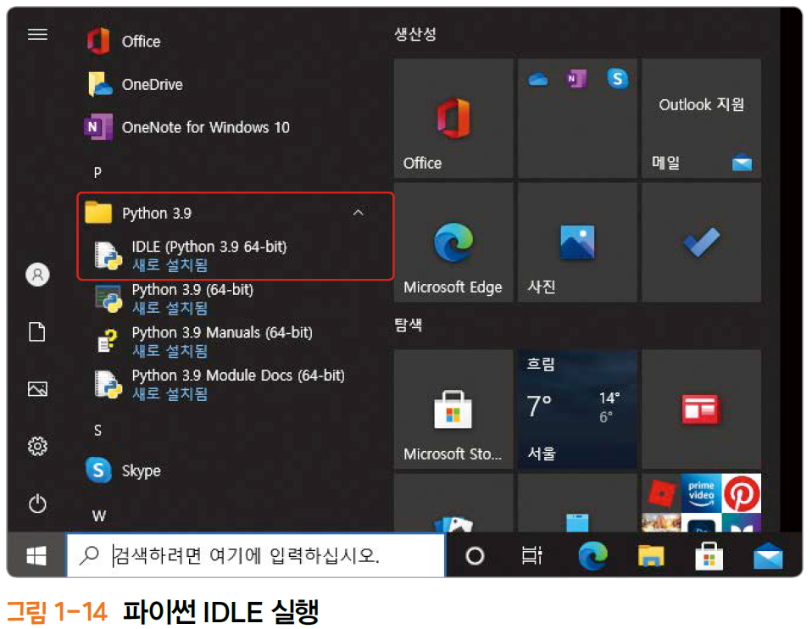
파이썬 실행

Slide 21
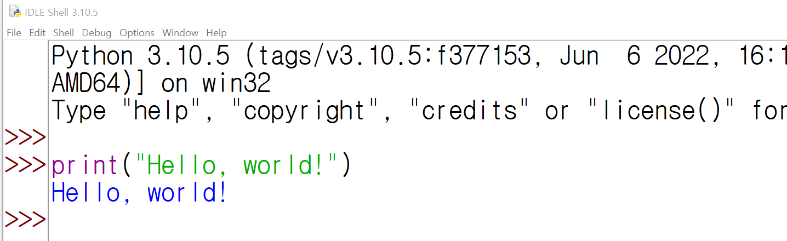
파이썬 실행
‘Hello, world!’ 라는 글자를 출력하는 프로그램 작성하기
파이썬 셸(Python Shell)
파이썬의 IDLE 위쪽에는 파이썬의 버전 등의 정보가 두세 줄 출력되고 프롬프트(Prompt)의 >>> 옆에 커서가 깜박임.
파이썬 셸은 한번에 하나의 명령이 실행되고 실행 결과가 바로 나타나는 대화형 모드.

Slide 22
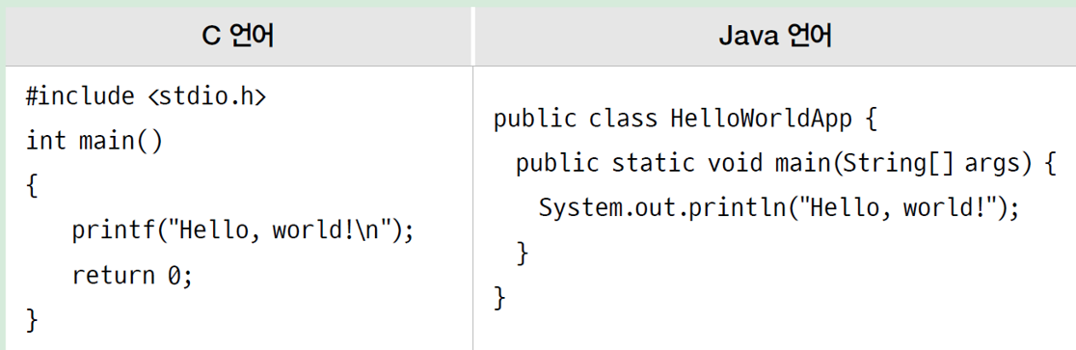
파이썬 실행
다른 언어와 비교

Slide 23
1. 파이썬 시작하기
01 프로그래밍 언어란?
02 파이썬이란?
03 파이썬 설치하고 실행하기
04 파이썬 IDLE 활용하기

Slide 24
학습목표
프로그래밍 언어에 대해 이해합니다.
파이썬 언어의 개념과 특징을 이해합니다.
파이썬을 설치하고 IDLE 활용법을 실습합니다.
파이썬으로 프로그램을 작성하는 방법을 학습합니다.

Slide 25
파이썬 IDLE이란?
IDLE(Integrated Development and Learning Environment)
파이썬의 통합 개발 환경

Slide 26
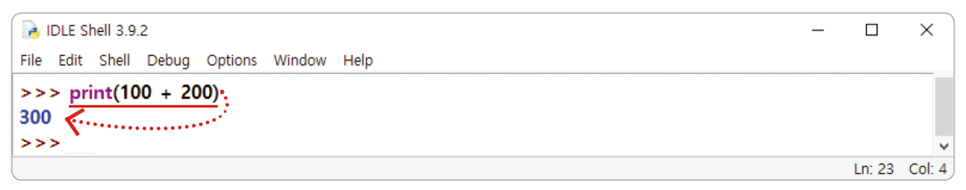
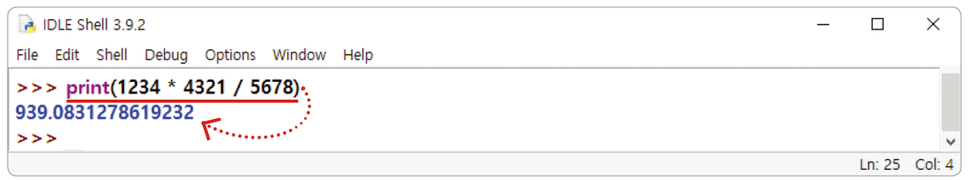
파이썬 셸 활용

Slide 27
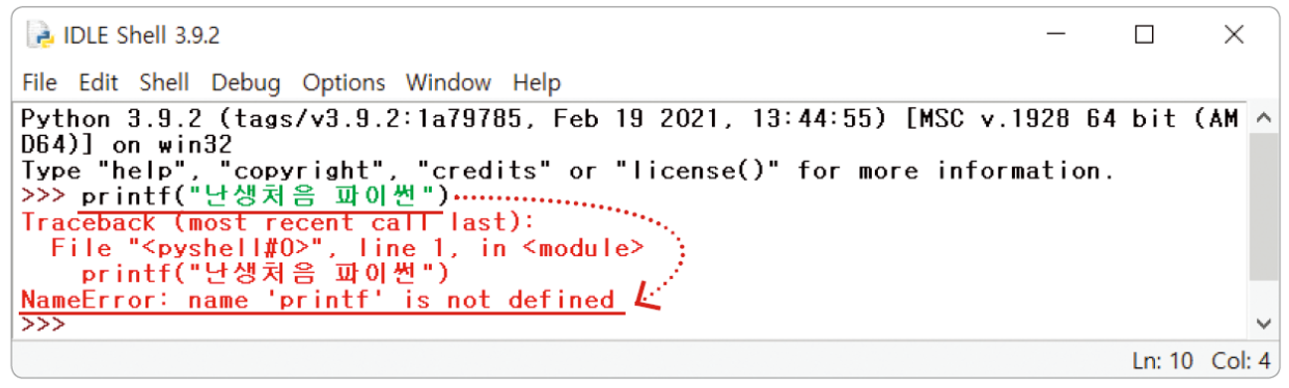
파이썬 셸 활용
문법 오류와 문자열 출력

Slide 28
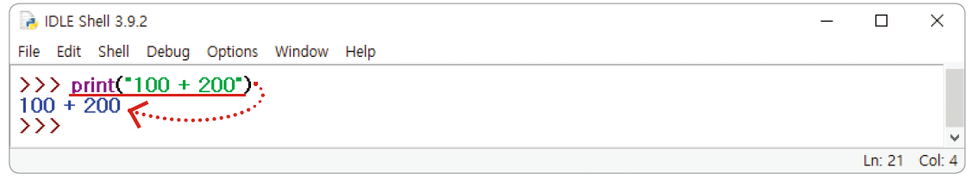
파이썬 셸 활용
문법 오류와 문자열 출력

Slide 29
스크립트 모드 활용
대화형 모드
IDLE을 실행했을 때 나온 파이썬 셸은 한 줄을 입력하고 바로바로 결과를 보여주는 형태
대화형 모드는 한 줄씩 빠른 결과를 보기에는 편리하지만, 수백 줄 이상의 긴 코드를 입력하는 프로그램을 작성할 때는 알맞지 않음.
스크립트 모드
대화형 모드의 단점을 극복함.
여러 줄의 코드를 한번에 입력한 후에 실행하는 방법

Slide 30
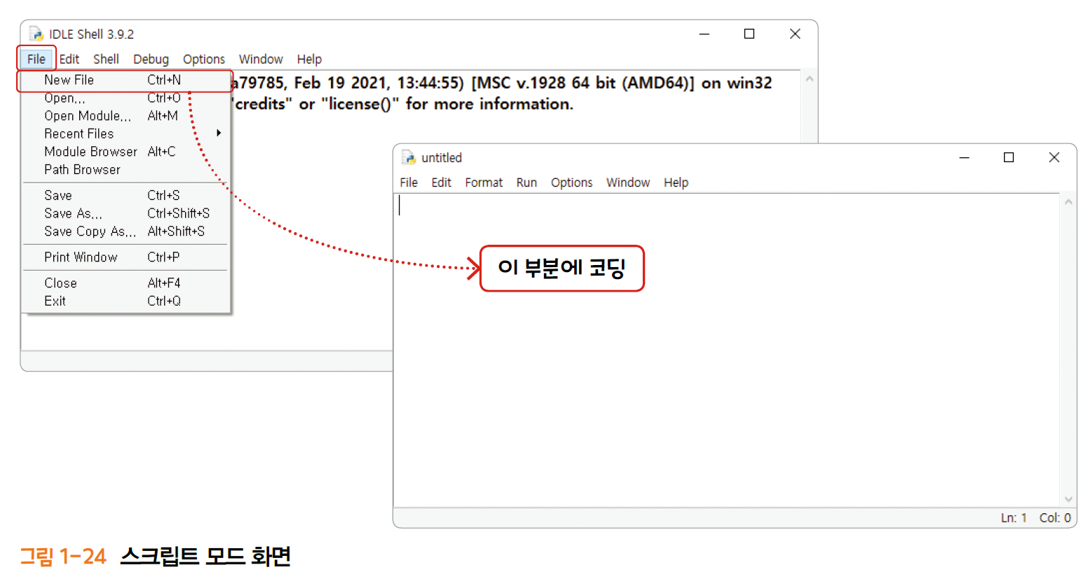
스크립트 모드 활용

Slide 31
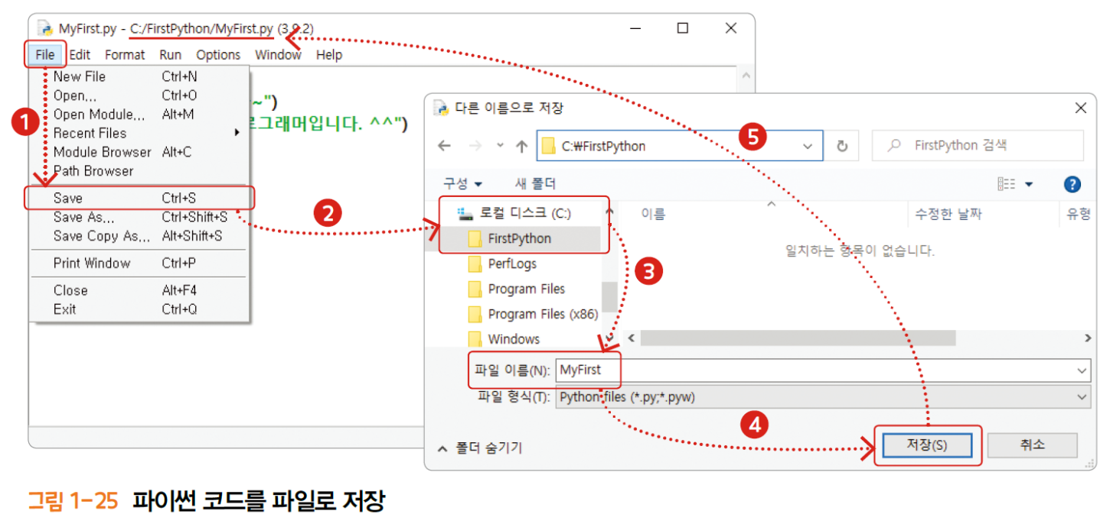
스크립트 모드 활용

Slide 32
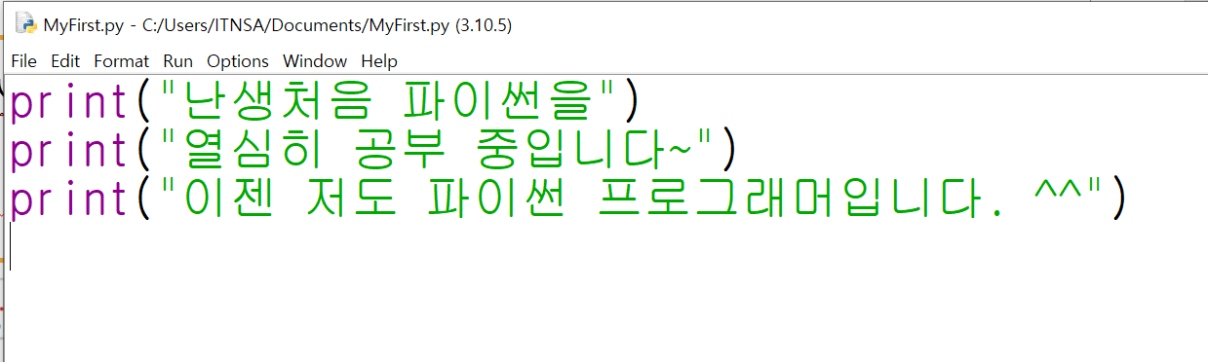
스크립트 모드 활용

Slide 33
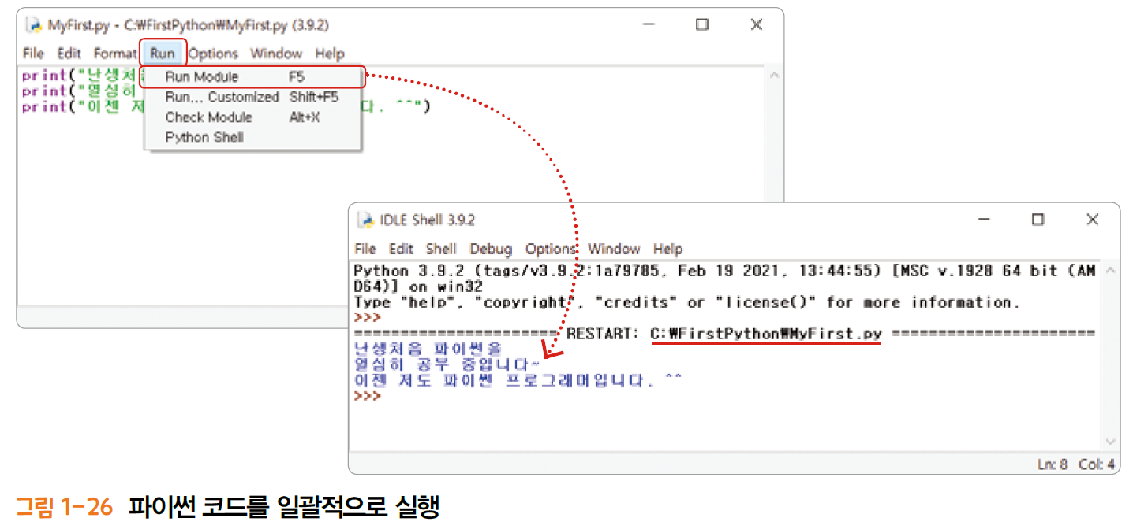
스크립트 모드 활용

Slide 34
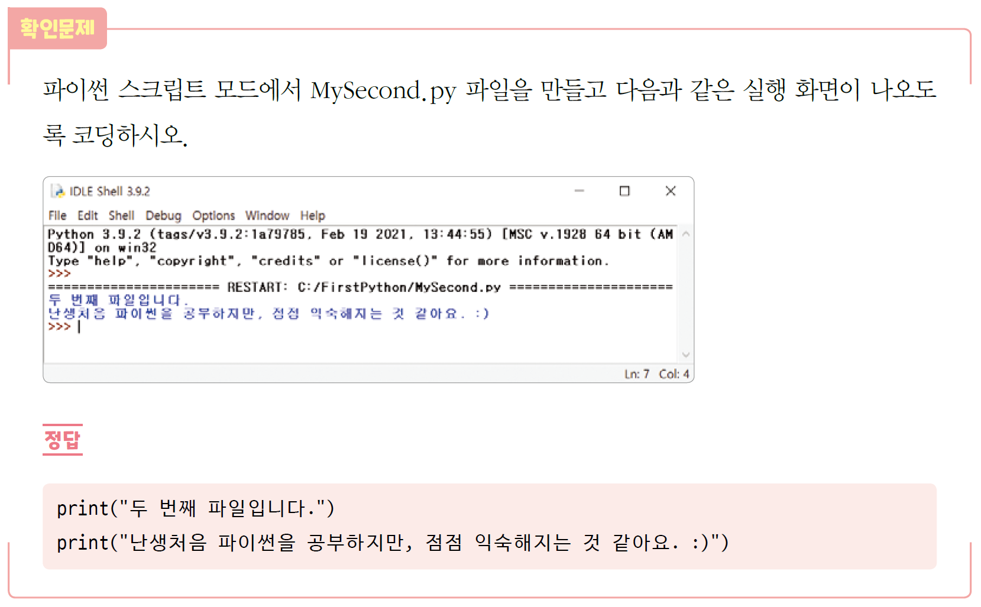
형성평가

Slide 35
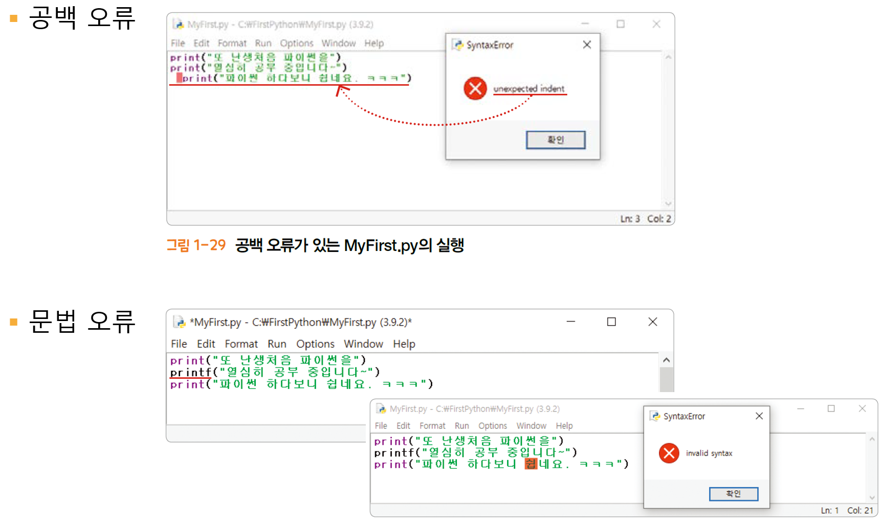
학습 정리

